Slide 1

CHỦ ĐỀ F: GIẢI QUYẾT VẤN ĐỀ VỚI SỰ TRỢ GIÚP CỦA MÁY TÍNH
TẠO TRANG WEB
BÀI 1: LÀM QUEN VỚI NGÔN NGỮ ĐÁNH DẤU
SIÊU VĂN BẢN

Slide 2

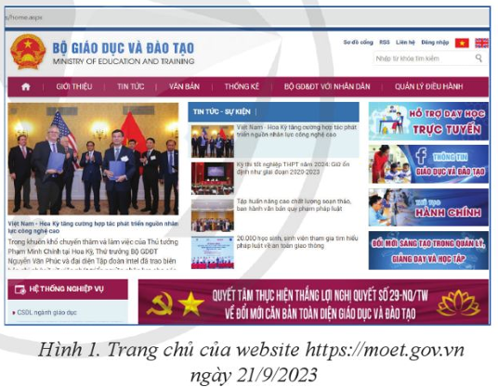
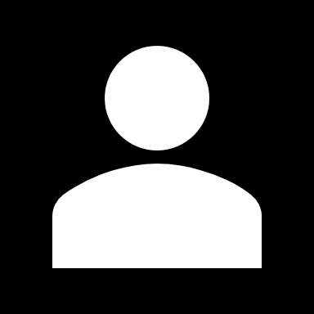
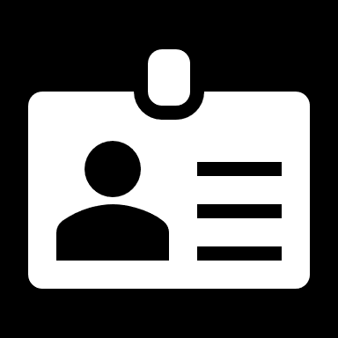
Em hãy nêu các thành phần có trong trang web trên?

Slide 3
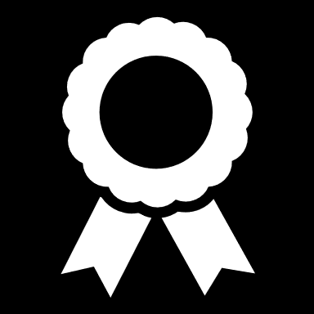
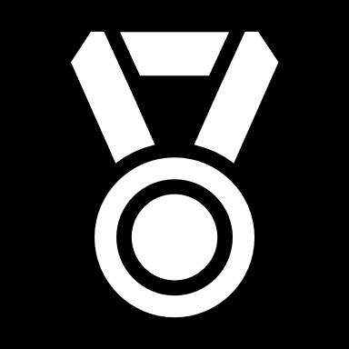
1. Ngôn ngữ đánh dấu siêu văn bản
PHIẾU HỌC TẬP SỐ 1
Các nhóm thảo luận các câu hỏi:
1. Trang web tĩnh là gì? Web động là gì?
2. Có những cách nào để tạo trang web? Ngôn ngữ chuyên dụng nào dùng để tạo trang web?
3. Các thành phần trong trang chủ của website?
4. Cấu trúc của một phần tử trong trang web?
Phiếu học tập số 1

Slide 4
1. Ngôn ngữ đánh dấu siêu văn bản
- Trang web tĩnh là trang web có nội dung không thay đổi khi người dùng truy cập.
- Trang web động là trang web có nội dung thay đổi theo yêu cầu của người dùng
- Có nhiều cách để tạo trang web:
+ Có thể sử dụng những phần mềm có sẵn: Dreamweaver, Mobirise, …
+ Tạo bằng ngôn ngữ chuyên dụng
Ngôn ngữ chuyên dụng để tạo trang web là ngôn ngữ đánh dấu siêu văn bản (HTML)
- Các thành phần trong trang chủ của website: tiêu đề mục, đoạn văn, bảng biểu, hình ảnh âm thanh và các siêu liên kết,…
- Cấu trúc của một phần tử trong trang web: <Tên phần tử>Phần nội dung</Tên phần tử>

Slide 5
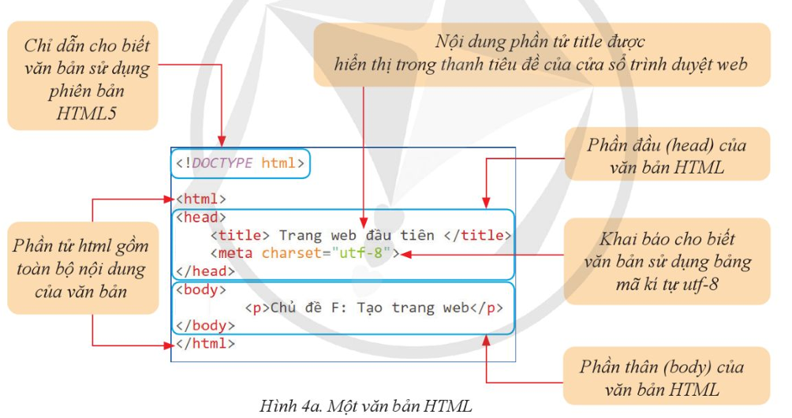
2. Cấu trúc của một văn bản HTML
Em hãy quan sát và cho biết cấu trúc của một văn bản HTML?

Slide 6

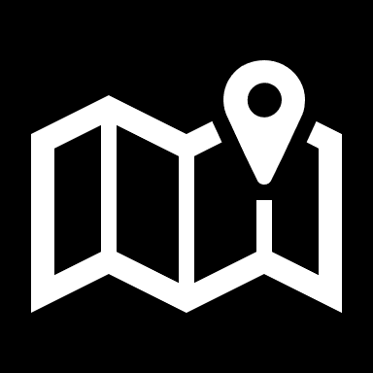
2. Cấu trúc của một văn bản HTML
Toàn bộ cấu trúc và nội dung của trang web được viết trong cặp thẻ mở <html> và thẻ đóng </html>.
Nội dung trang web chia thành hai phần, phần đầu (head) và phần thân (body)

Slide 7
LUYỆN TẬP
Yêu cầu 1: Cài đặt phần mềm Sublime Text
Yêu cầu 2: Sử dụng phần mềm Sublime Text để soạn một văn bản HTML sao cho khi mở văn bằng trình duyệt web, trên màn hình hiển thị dòng chữ: “Chủ đề F: Tạo trang web”.

